Slide 1

Producción & Operaciones I
Semestre Ii, 2024
Ing. Jorge rodriguez

Slide 2
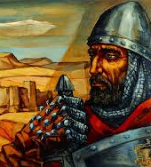
Hoy en la historia
El 10 de julio de 1099 murió Rodrigo Díaz de Vivar, conocido como el Cid Campeador, un caballero que dedicó su vida a la guerra y que tras su muerte se convirtió en leyenda.
Pese a su leyenda posterior como héroe nacional o cruzado en favor de la Reconquista, Rodrigo Díaz de Vivar se puso a lo largo de su vida a las órdenes de diferentes caudillos, tanto cristianos como musulmanes. En realidad, luchó en su propio beneficio, convirtiéndose en lo que algunos autores definen como un mercenario, un soldado profesional que presta sus servicios a cambio de una paga, más que un combatiente que lucha por unos ideales. Con todo, su vida inspiró el más importante cantar de gesta de la literatura española: El Cantar de mío Cid.

Slide 3
Bien o Servicio?
Los fabricantes producen un producto tangible, mientras que el producto de los servicios suele ser intangible.
Además, muchos productos son una combinación de un bien y un servicio, lo que complica aún más la definición de qué es un servicio.

Slide 4


Bien o Servicio

Slide 5

Bien o servicio

Slide 6
Bien o servicio
Los servicios son normalmente intangibles (por ejemplo, obtener un viaje en un asiento vacío de un puente aéreo entre dos ciudades), en contraposición con un bien tangible.
Habitualmente, los servicios se producen y consumen simultáneamente; no hay productos almacenados.

Slide 7
Bien o servicio
Los servicios son habitualmente únicos. Su combinación de cobertura financiera(como inversiones y pólizas de seguros) puede ser distinta a la de cualquier otra persona,del mismo modo que un tratamiento médico o un corte de pelo realizados para usted no son exactamente iguales a los producidos para cualquier otro.
Los servicios suponen una gran interacción con el cliente. Los servicios son habitualmente difíciles de normalizar y automatizar, y es difícil que sean tan eficaces como quisiéramos, porque la interacción del cliente demanda singularidad. De hecho, en muchas ocasiones el cliente está pagando por esta singularidad; por eso, el director de operaciones se debe asegurar de que el producto está pensado (es decir, personalizado) de modo que se pueda entregar en la forma singular requerida por el cliente.

Slide 8


Servicios

Slide 9
Bien o servicio
Los servicios tienen una definición del producto inconsistente. La definición del producto puede ser rigurosa, como en el caso de una póliza de seguro de automóvil, pero a la vez inconsistente, porque los asegurados cambian de automóvil y se hacen mayores.
Los servicios se basan normalmente en conocimientos, como en el caso de la educación, la medicina y los servicios jurídicos, y por tanto son difíciles de automatizar.

Slide 10
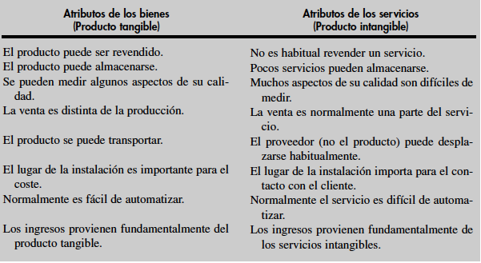
Diferencias entre bien y servicio

Slide 11


Analicemos:

Slide 12
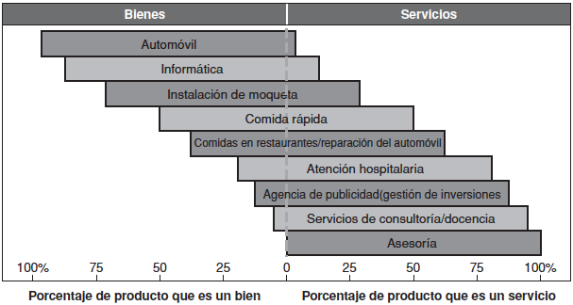

Slide 13
La realidad
En la realidad, casi todos los servicios son una mezcla de un servicio y un producto tangible; de forma parecida, la venta de la mayoría de los bienes implica o exige un servicio.
Además, muchas actividades “de servicios” tienen lugar dentro de operaciones de producción de bienes. La gestión de recursos humanos, la logística, la contabilidad, la formación, el servicio sobre el terreno y la reparación son todas actividades de servicios, pero se prestan dentro de una organización manufacturera.

Slide 14
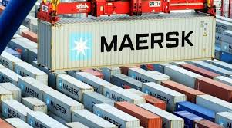
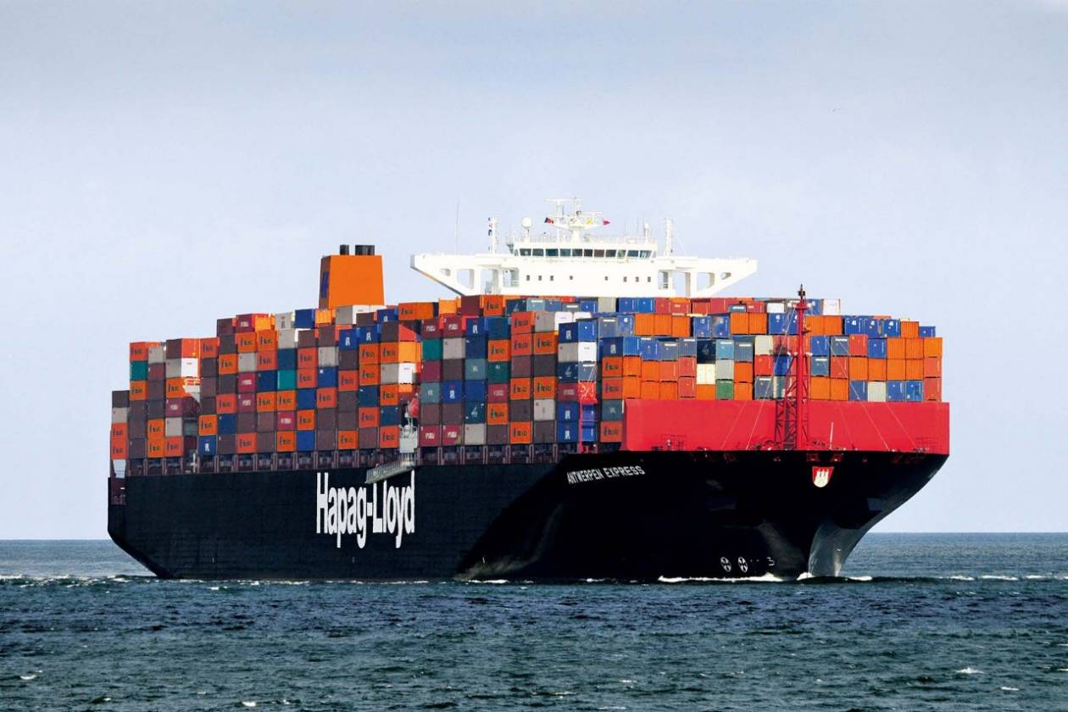

Slide 15

Servicios Puros
Cuando no se incluye un producto tangible en el servicio, lo podemos llamar servicio puro.

Slide 16
Remuneración en el sector de Servicios
A pesar de que existe un sentimiento generalizado de que las empresas de servicios pagan poco, hay muchos trabajos de servicios que están muy bien pagados.
Los directores de operaciones de la instalación de mantenimiento de una compañía aérea reciben un buen sueldo, al igual que los que supervisan el servicio informático de la comunidad financiera.

Slide 17
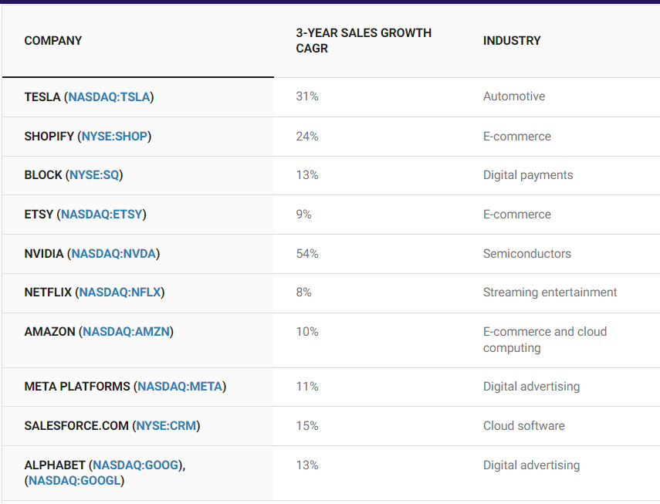
El crecimiento del sector servicio
Notes:
https://companiesmarketcap.com/

Slide 18
Producción & Operaciones I
Semestre II, 2024
Ing. Jorge rodriguez

